Slide 1
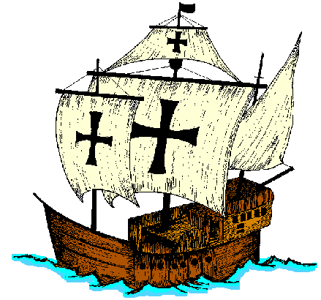
Первое плавание Христофора Колумба
Презентацию выполнил:
Михайлов Леонид
Ученик 6 В класса

Slide 2
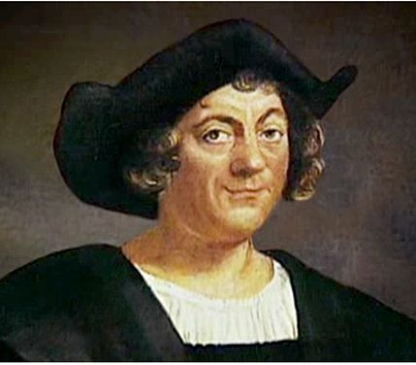
Христофор Колумб
Одна из самых загадочных личностей Эпохи Великих Географических Открытий.
Поэтому история Колумба - это история сплошных загадок без отгадок – версии, предположения и сомнения...
Дата рождения Колумба. Христофор Колумб родился в 1451 году где-то между 25 августа и 31 октября. Это основная общепринятая версия, занесенная в энциклопедии. Спорная версия – в 1446.

Slide 3
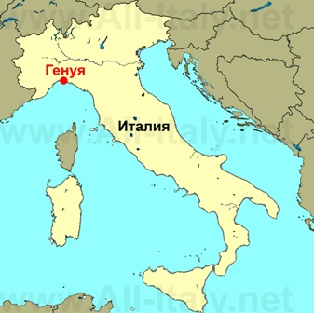
Место рождения
Генуя – приморский город-государство-республика. Это основная версия. Еще целый ряд городов Италии и Испании оспаривают честь быть малой родиной Колумба.
Место(а) жительства Колумба До 1472 года жил в Генуе. В Лиссабоне Колумб обосновался приблизительно в 1473-1476 годах. В 1485 перебрался в Андалузию, какое-то время жил в монастыре Рабида близ порта Палоси. Зарабатывал на жизнь чем придется: картографией, работами в типографии и тп.

Slide 4
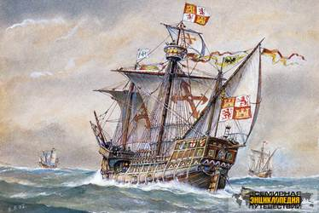
1492-1496г.г 1-я экспедиция
3 августа 1492 в составе 90 человек на судах "Санта-Мария", "Пинта" и "Нинья" экспедиция вышла из гавани Палоса от Канарских островов.

Slide 5
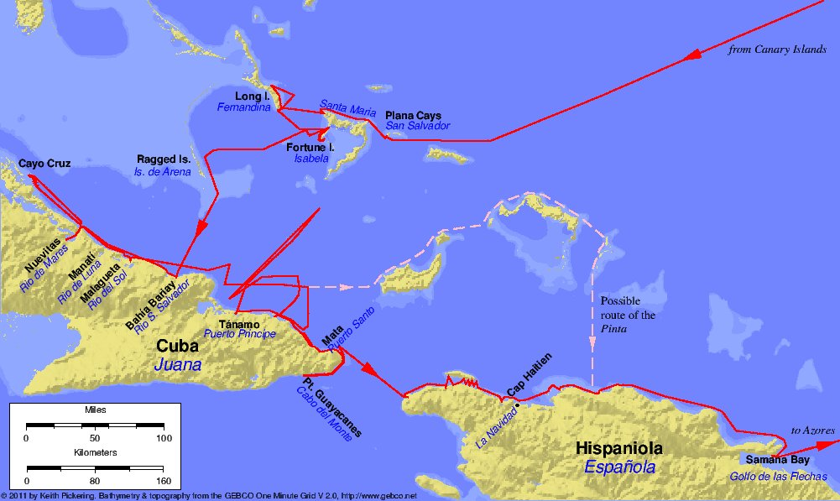
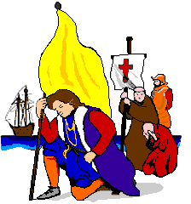
Открытие Америки
9 сентября повернула на Запад , пересекла Атлантический океан в субтропическом поясе и достигла острова Сан-Сальвадор в Багамском архипелаге, где Христофор Колумб высадился 12 октября 1492. Координаты 21° с. ш. 74°з. д.

Slide 6
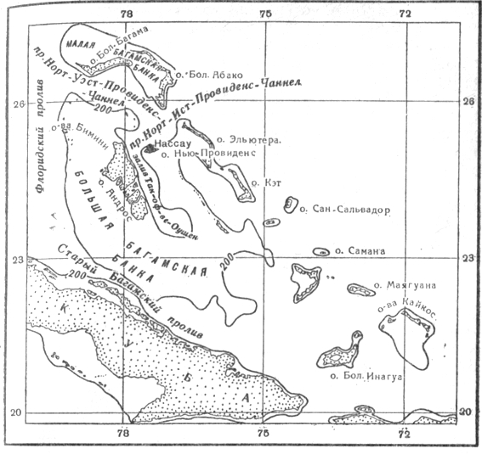
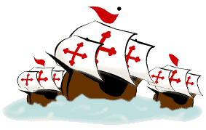
14-24 октября Христофор Колумб открыл ряд других Багамских островов.

Slide 7
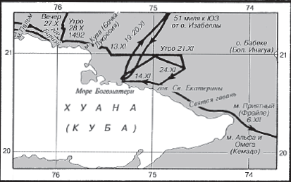
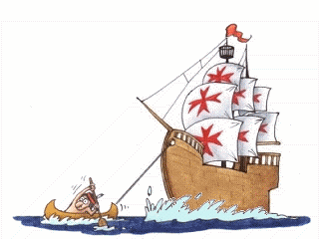
Открытие Кубы
28 октября-5 декабря открыл и обследовал бухту Бариэй северо-восточного побережья Кубы. Координаты 21° с. ш. 76°з. д.

Slide 8
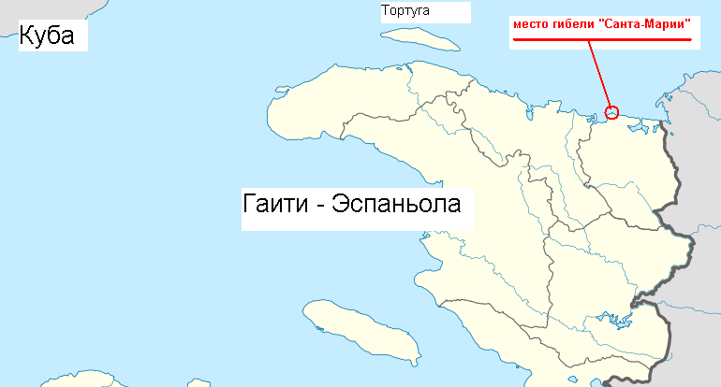
6 декабря Колумб достиг о. Гаити и двинулся вдоль его северного берега.
Координаты 20° с. ш. 72°з. д.
В ночь на 25 декабря флагманский корабль "Санта-Мария" сел на риф, но люди спаслись. Известно, что «Санта-Мария» разбилась на Рождество 1492 года у берегов острова Гаити.

Slide 9
Обломки корабля были использованы для строительства укрепленного поселения, основанного в этом месте 6 января 1493 года. Колумб назвал поселение просто “La Navidad” - «Рождество».
4-16 января 1493 Колумб на корабле "Нинья" завершил обследование северного берега Гаити и 15 марта вернулся в Испанию.

Slide 10
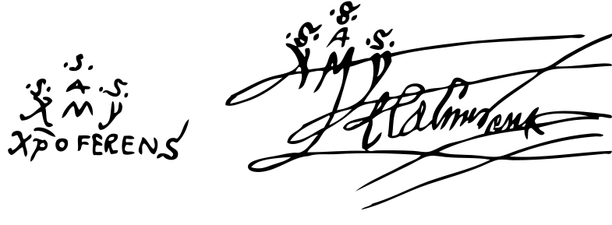
Колумб доставил в Испанию весть об открытых им на западе землях, несколько невиданных ещё в Европе островитян, которых стали называть индейцами, немного золота, странные растения и плоды, а также перья диковинных птиц. Для сохранения за собой монополии открытия он и на обратном пути вносил в корабельный журнал неверные данные.

Slide 11
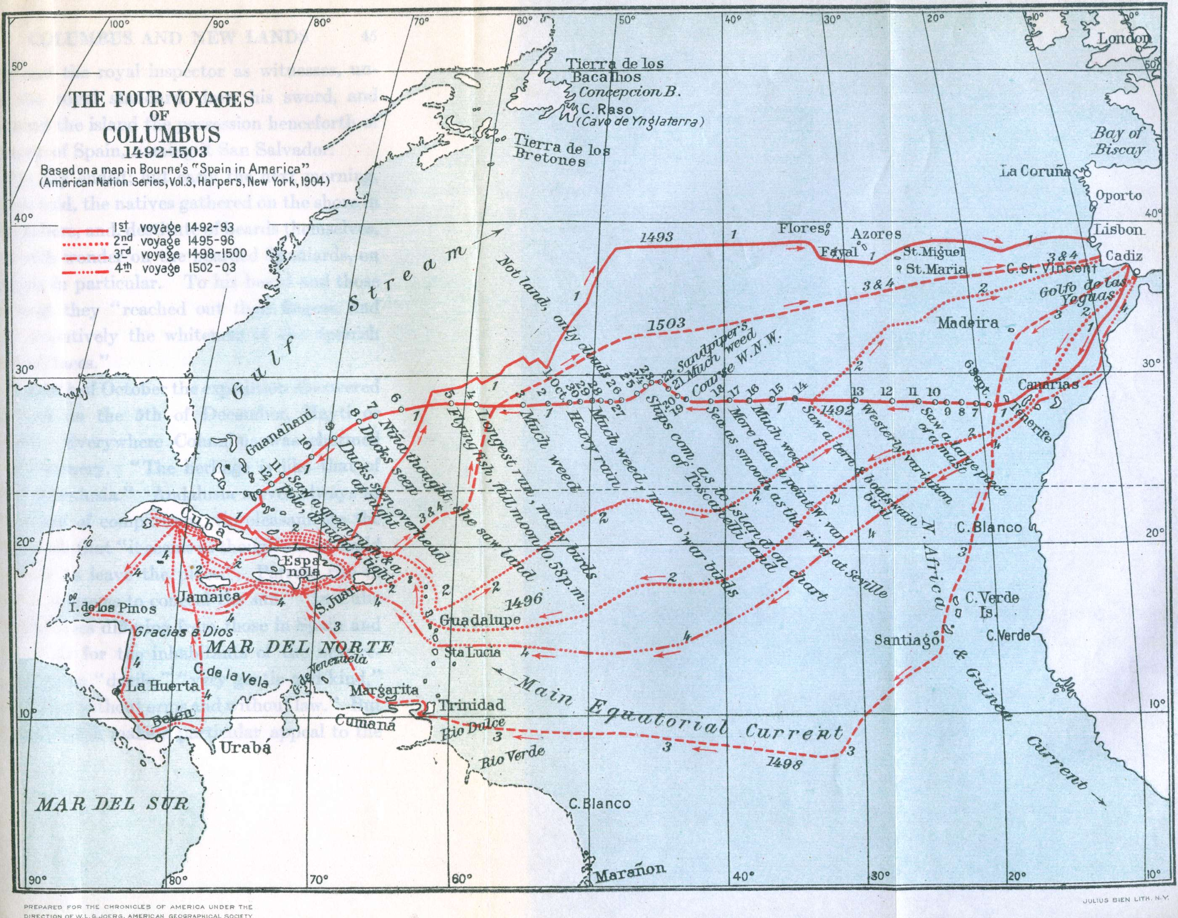

Slide 12
